Slide 1

Типография
Цвет
Макет

Slide 2
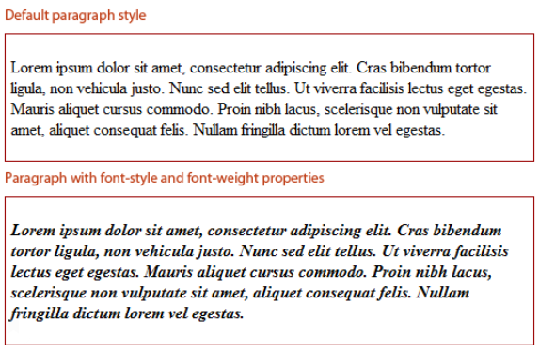
CSS свойства типографии
Есть две основные группы свойств CSS, которые управляют стилями типографии: font и text.
Группа CSS свойств font описывает общие характеристики текста, такие как: font-style (начертание шрифта) и font-weight(жирность шрифта).
1 2 3 4 | p { font-style: oblique; font-weight: bold; }

Slide 3
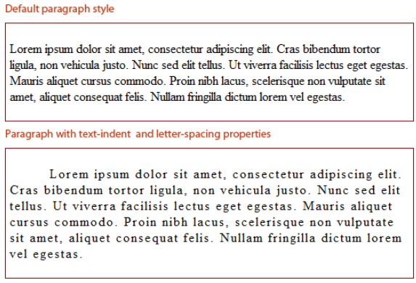
CSS свойства типографии
Группа свойств text работает с символами, интервалами, словами и параграфами. К примеру, свойство text-indent выравнивает первую строку текстового блока. Свойство letter-spacing управляет пространством между текстовыми блоками. Ниже вы увидите элемент p, с применёнными к нему свойствами text-indent и letter-spacing.
1 2 3 4 | p { text-indent: 50px; letter-spacing: 2px; }

Slide 4
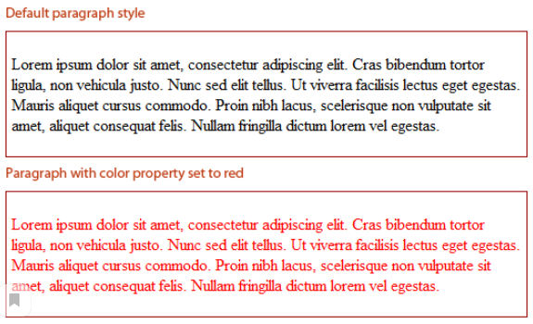
Цвет
Свойство color управляет основным цветом элемента HTML, и может быть использовано для изменения цвета текста.
1 2 3 | p { color: red; }
inherit | Наследует значение свойства от родительского элемента.

Slide 5
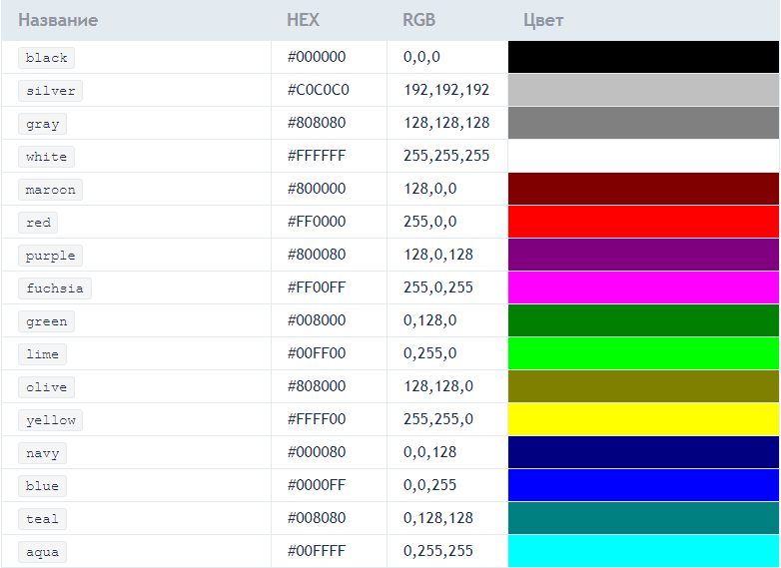
Значения цвета

Slide 6
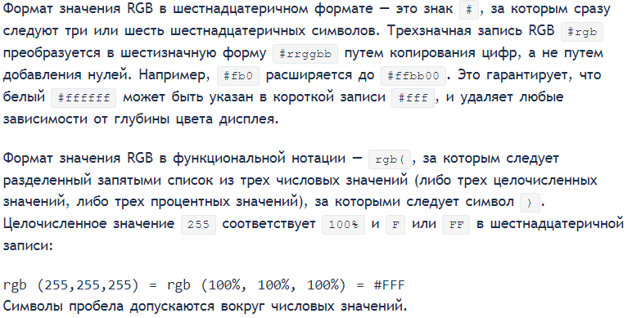
Числовые значения цвета
Цвета модели RGB
Значения цветов от 0 до 255.
Синтаксис
color: #fb0;
color: #ffbb00;
color: rgb(255,0,0); color: rgb(100%, 0%, 0%);

Slide 7
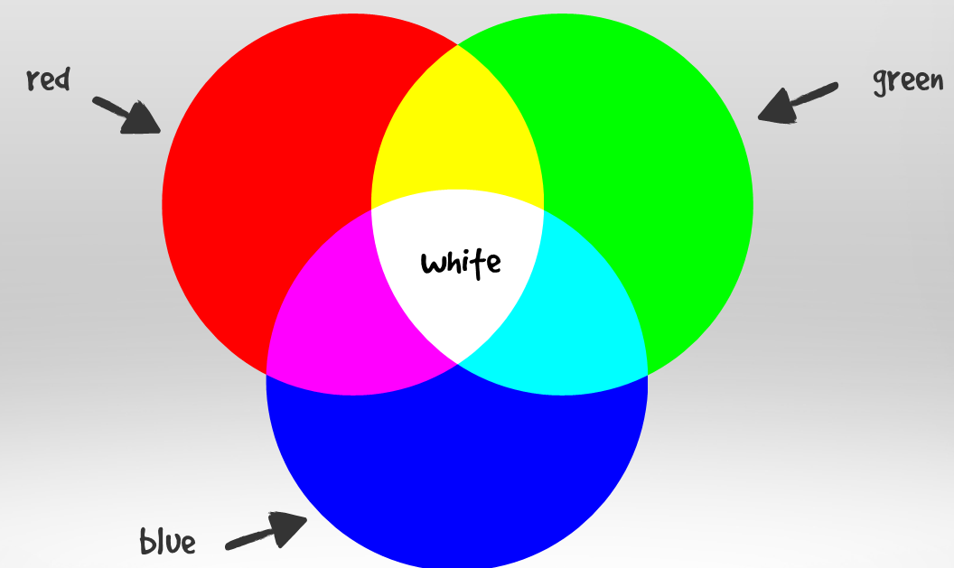

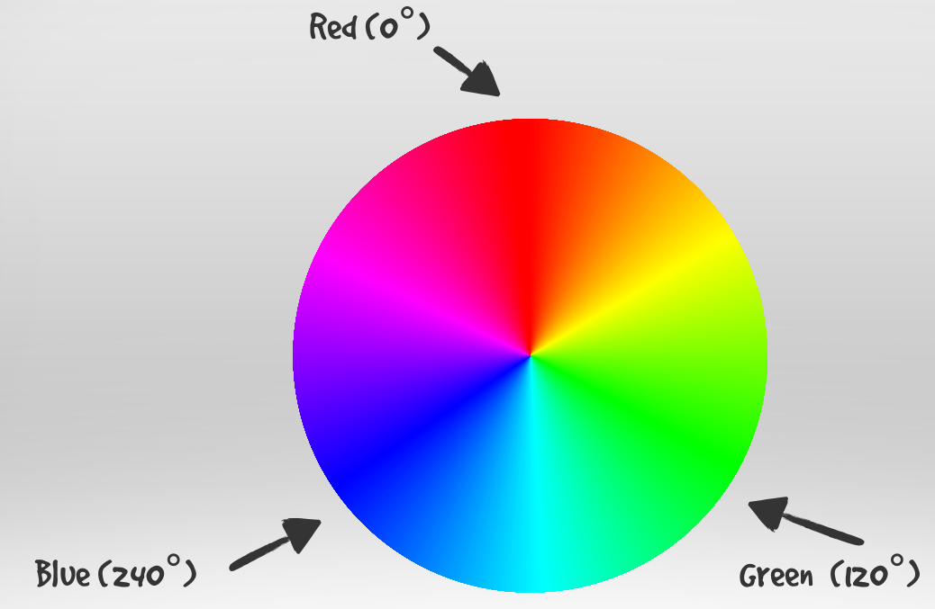

RGB
Освещенность
Насыщенность
Оттенок

Slide 8
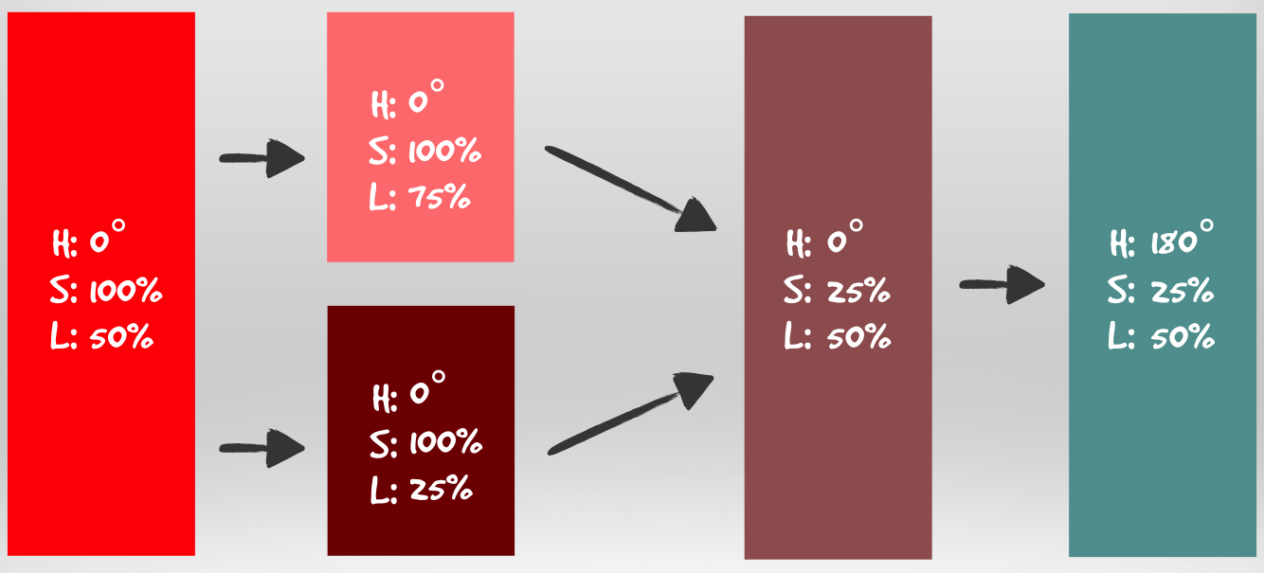


Пример соотношения цветов
Разные цвета создают разные настроения.
Легко захватывает внимание и вызывает ускорение и энергию.
Жар
Страсть
Волнение
Ассоциируется с надежностью и игривостью
Тепло Жизненная Сила

Slide 9




Олицетворяет солнце, Шер и счастье
Оптимизм
Креативность
Означает рост, природу и веселье
Спокойствие
Здоровье
Подразумевает лояльность, надежность и открытое общение
Безопасность
Достоверность
Стабильность
Означать королевский, сентиментальный, творческий и утонченный
Духовность
Интеллект
Богатство

Slide 10




Передает энергию, веселье и волнение
Юношеская интенсивность
Олицетворяет возраст, стабильность и расслабление
Прочность
Категоричность
Серьезность, смелость и сила
Власть
Драма
Это сообщение Я молодой, мягкий и чистый
Упрощение
Чистота

Slide 11
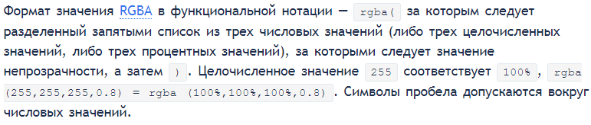


Цвета модели RGBA
Это расширение модели RGB с добавлением alpha, которая управляет непрозрачностью цвета. Здесь нет шестнадцатеричной записи.

Slide 12
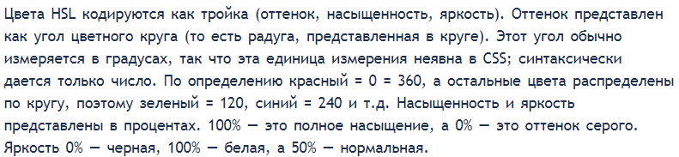

HSL-цвета

Slide 13
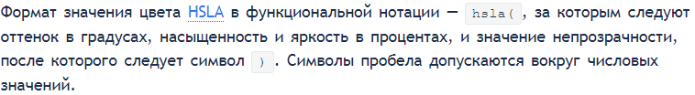

HSLA-значения цвета

Slide 14

Шрифты
Установка размеров шрифтов
1 2 3 | h6 { font-size: 12pt; }
<h1>Заголовок первого уровня</h1> <h2>Заголовок второго уровня</h2> <h3>Заголовок третьего уровня</h3>

Slide 15

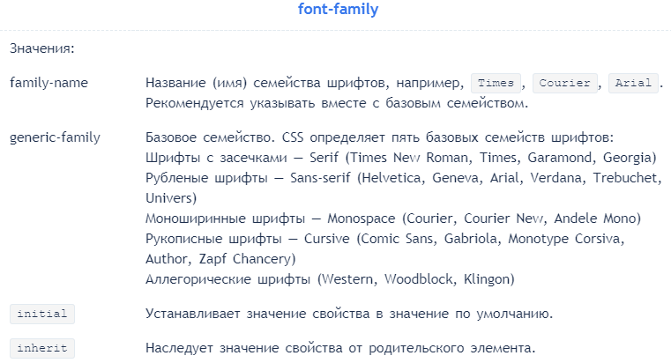
Семейство шрифтов: свойство font-family
font-family: "Times New Roman", Georgia, Serif;
font-family: serif;
font-family: sans-serif;
font-family: monospace;
font-family: cursive;
font-family: fantasy;
font-family: system-ui;
font-family: inherit;
font-family: initial;

Slide 16
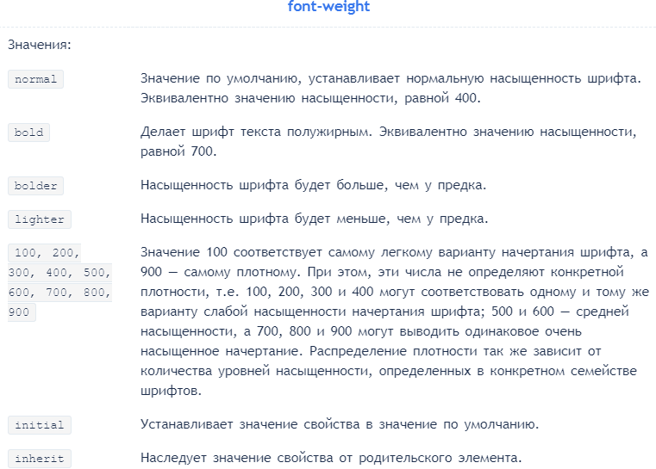
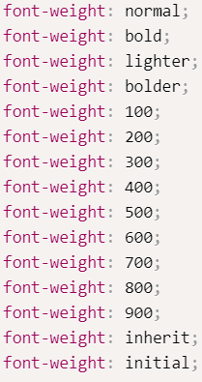
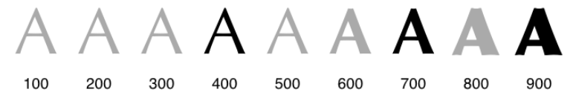
Насыщенность шрифта: свойство font-weight

Slide 17
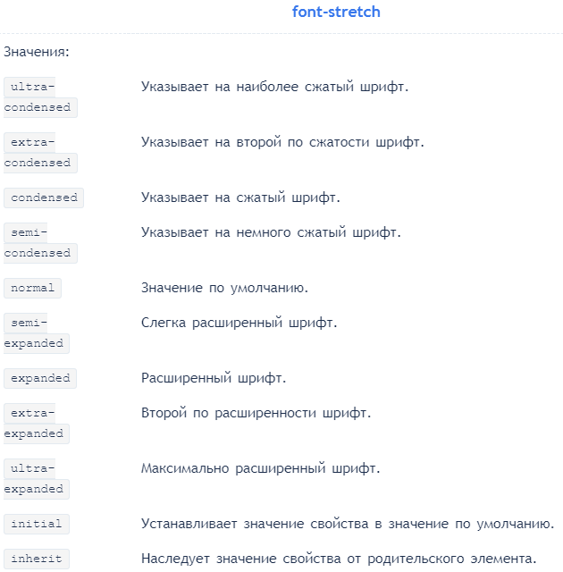


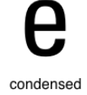
Ширина шрифта: свойство font-stretch
font-stretch: ultra-condensed;
font-stretch: extra-condensed;
font-stretch: condensed;
font-stretch: semi-condensed;
font-stretch: normal;
font-stretch: semi-expanded;
font-stretch: expanded;
font-stretch: extra-expanded;
font-stretch: ultra-expanded;
font-stretch: inherit;
font-stretch: initial;

Slide 18
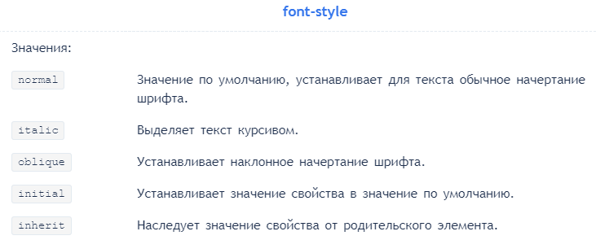

Начертание шрифта: свойство font-style
Отличие курсива и начертания: курсив вносит небольшие изменения в структуру каждого символа, начертание – наклонная версия прямого шрифта. Свойство наследуется.
font-style: normal;
font-style: italic;
font-style: oblique;
font-style: inherit;
font-style: initial;

Slide 19

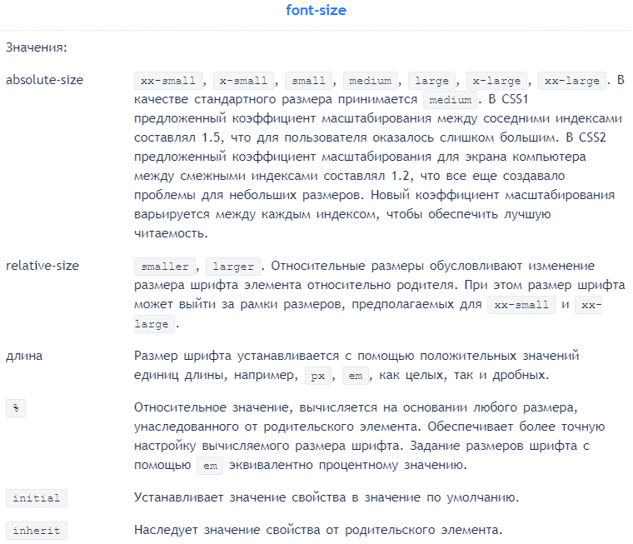
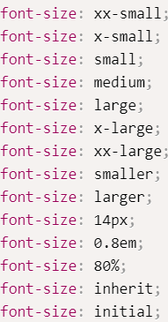
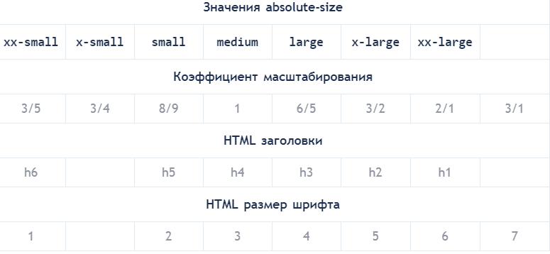
Размер шрифта: свойство font-size

Slide 20

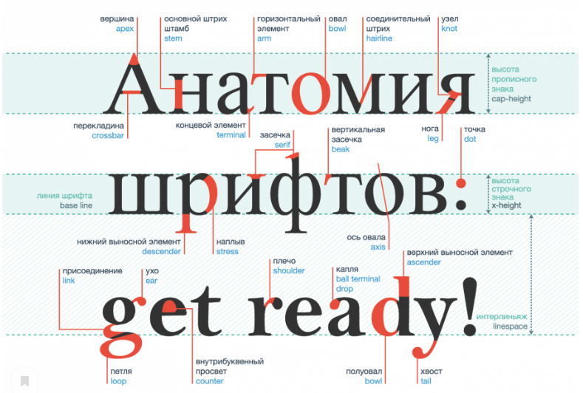
Относительный размер шрифта: свойство font-size-adjust

Slide 21
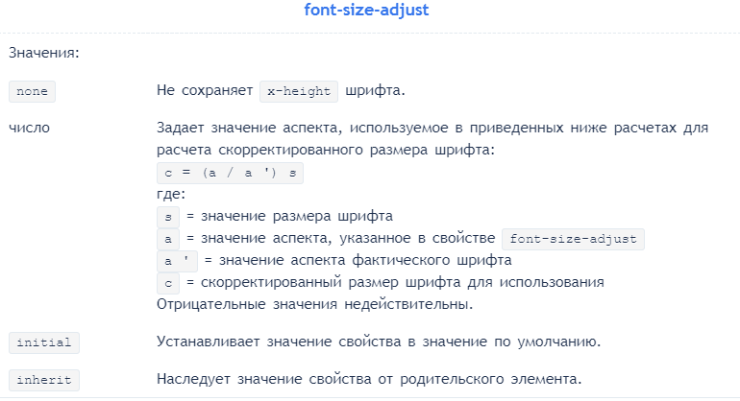
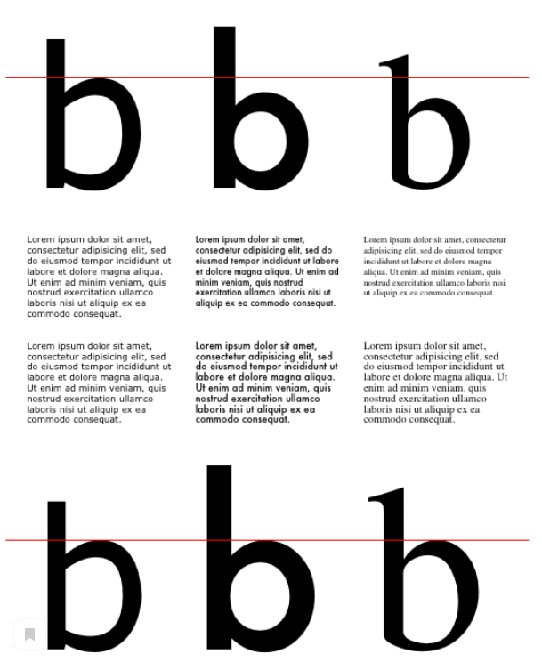
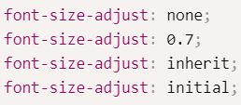

Slide 22
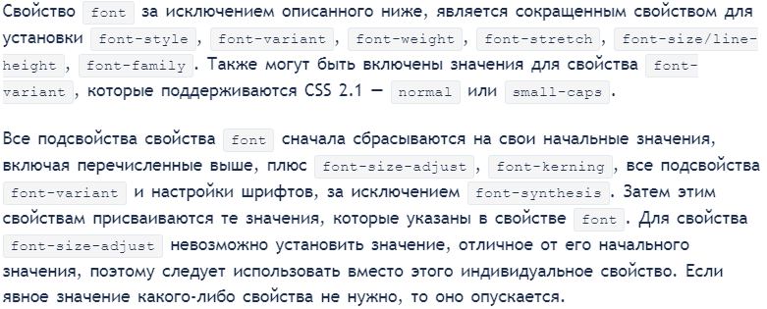

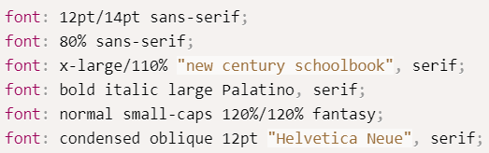
Сокращенная запись свойств шрифта: font

Slide 23
